Slide 1
werf
Проектная работа по курсу "DevOps практики и инструменты" на тему Создание процесса непрерывной поставки для приложения с применением практик CI/CD и быстрой обратной связью
Выполнил: Семенеев Т.
ffgfggseghsdhgshвпывпаолапопаолаплаплалардрпддыврплкроплоыверплдокрлорылорывлдрплдыроыордвордоырдоырвыппыввпаывраыврырервр

Slide 2
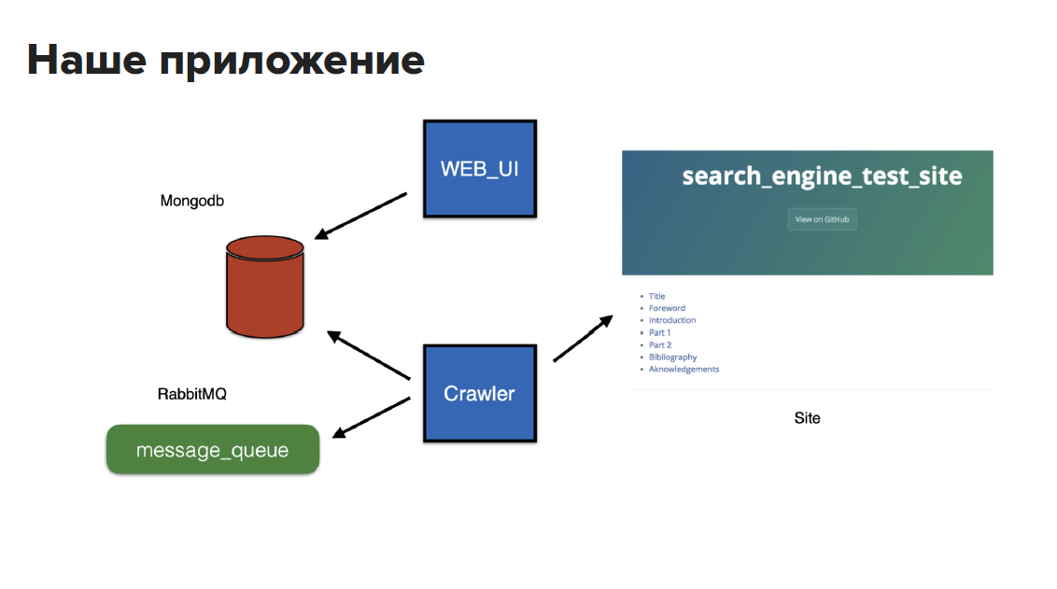

Slide 3
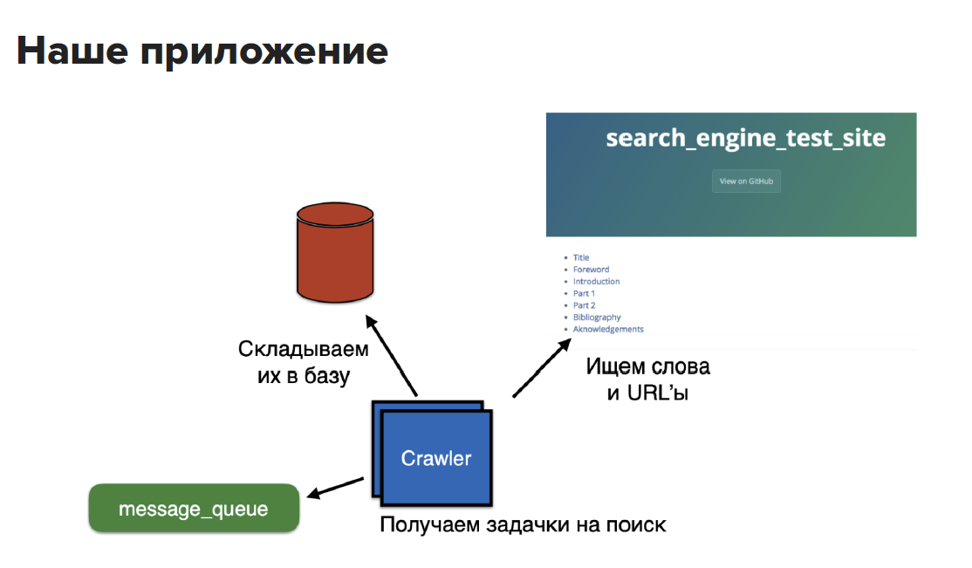

Slide 4
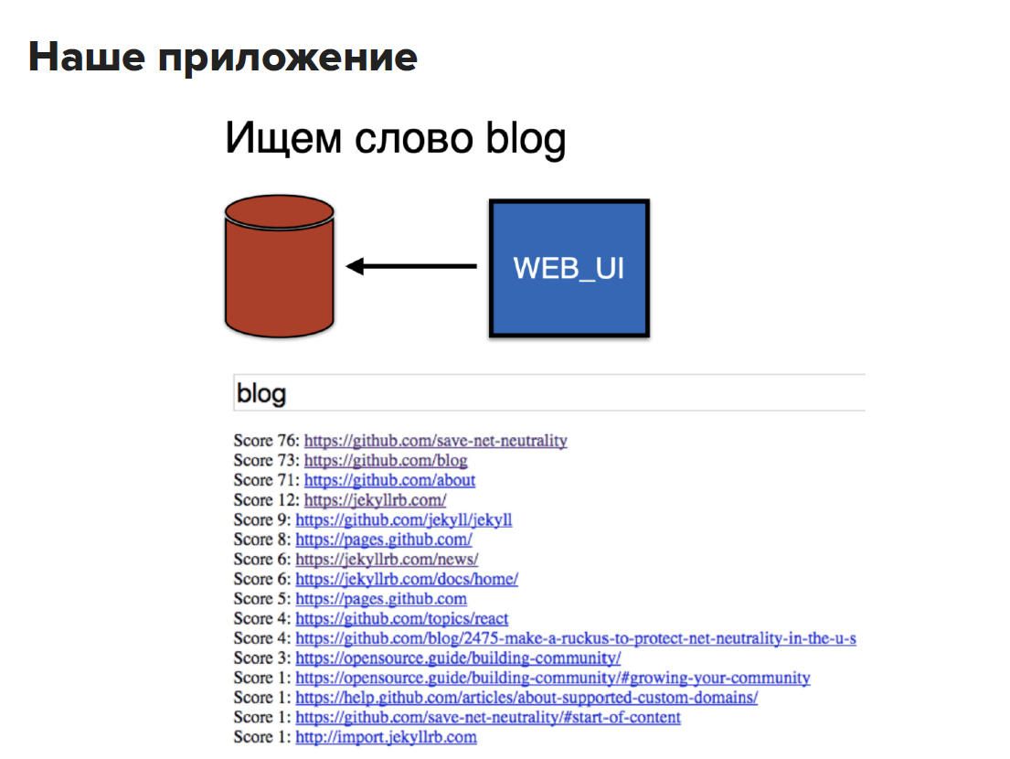

Slide 5
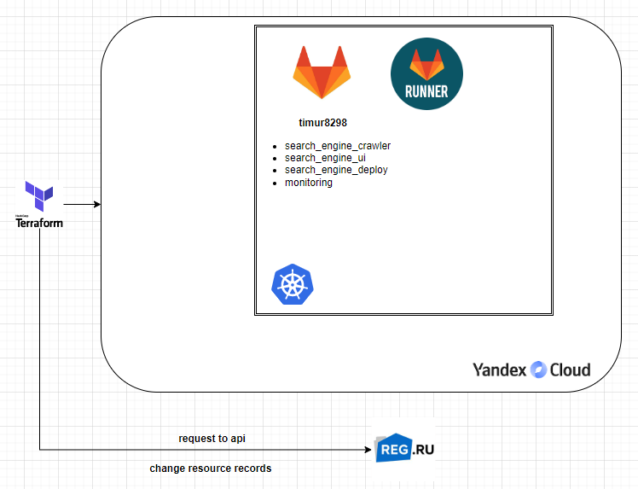
Разворачивание инфраструктуры в Yandex Cloud

Slide 6
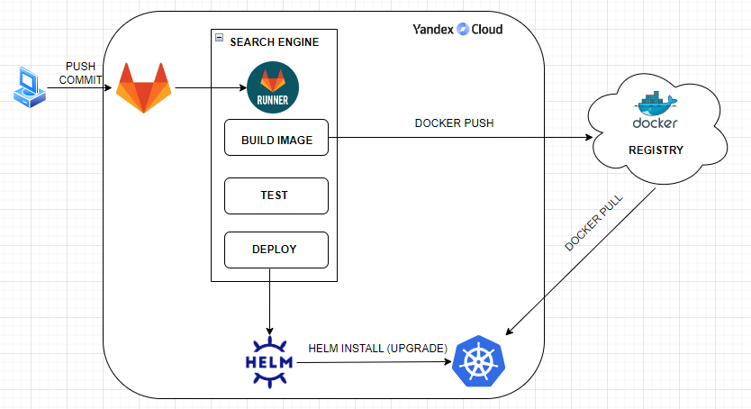
Схема CI/CD нашего приложения

Slide 7
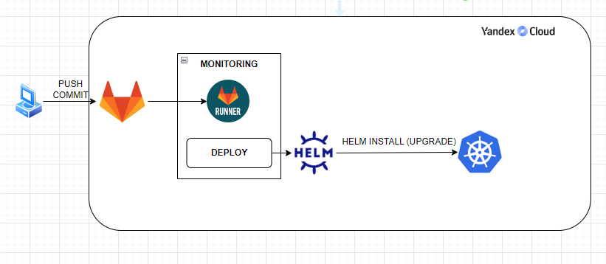
Схема CI/CD мониторинга и логирования

Slide 8
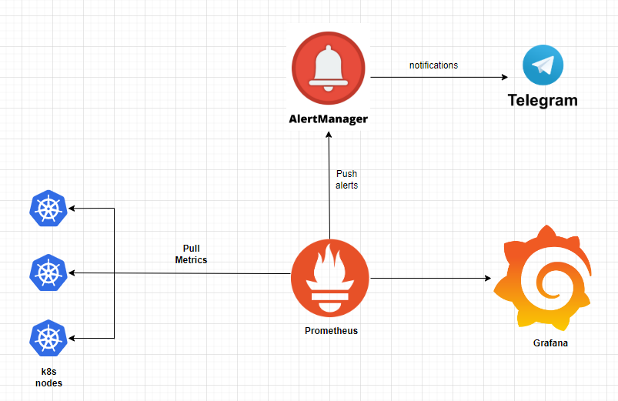
Схема работы мониторинга

Slide 9
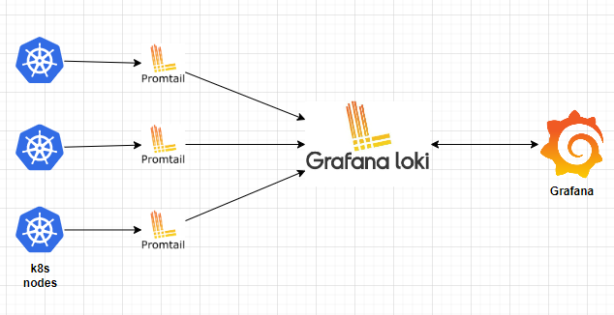
Схема работы логирования

Slide 10
ВОПРОСЫ?

Slide 11
СПАСИБО ЗА ВНИМАНИЕ!

